Slide 1
Round 2
2023

Slide 2
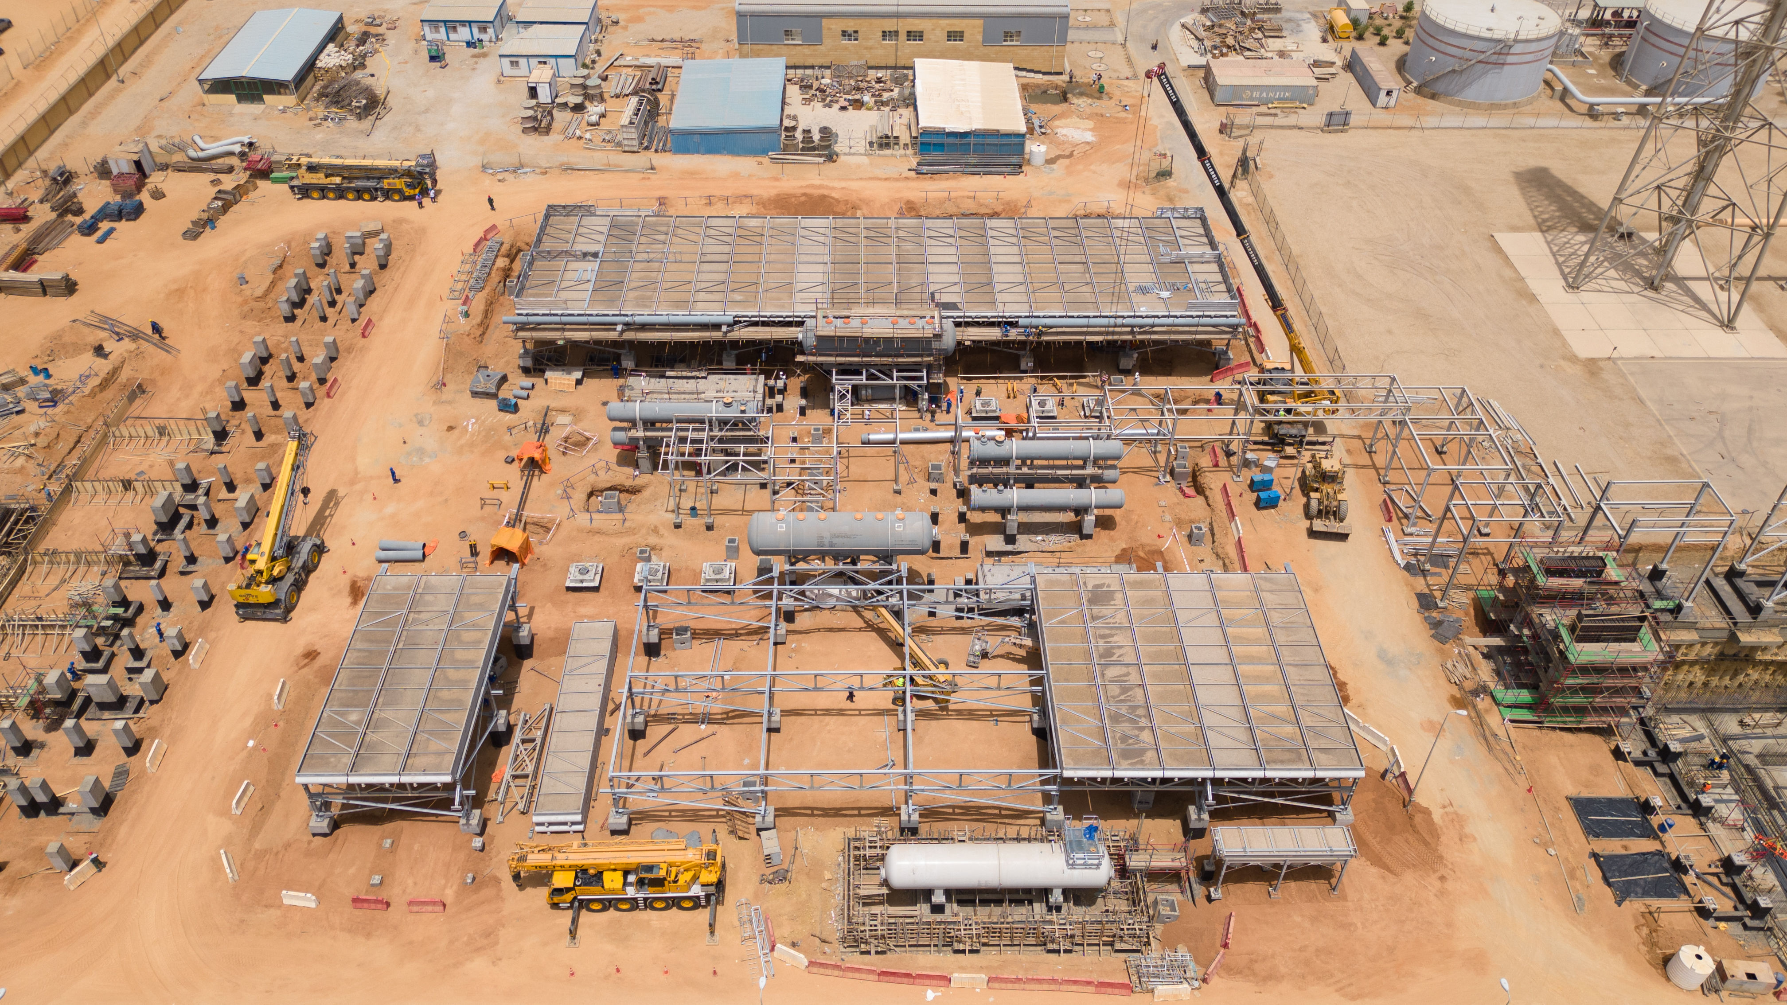
اسم المشروع:مشروع توسعات ضواغط دهشور رقم 5 و6
المحافظة: محافظة الجيزة.
الفئة: فئة المشروعات كبيرة الحجم.
القطاع: البترول والثروة المعدنية.

Slide 3
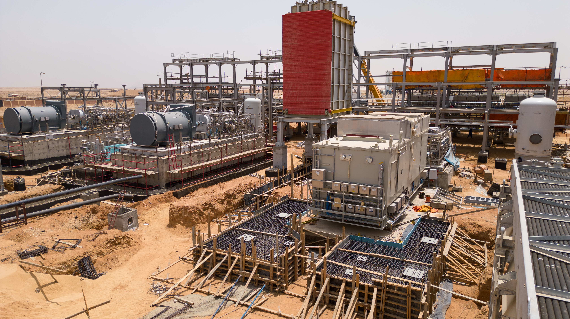
نبذة عن المشروع:
يهدف مشروع توسعات ضواغط دهشور رقم 5 و6 إلى زيادة سعة محطة الضواغط من 980 الى 1630 مليون قدم مكعب يومياً وذلك من خلال إضافة وحدتين جديتين الي الاربع وحدات الموجودة حالياً.
كما سيتم رفع كفاءة إستخدام الطاقة وذلك عن طريق تركيب خمس وحدات استرجاع للحرارة المفقودة للتوربينات الغازية وإستخدامها في توليد الطاقة الكهربائية.
سيتم تشغيل الوحدة السادسة بالكهرباء المولدة من تكنولوجيا إسترجاع الحرارة المفقودة.
يعمل المشروع على تلبية المتطلبات المتزايدة للقطاعات الصناعية وقطاع الكهرباء من الغاز الطبيعي بصعيد مصر مما يساهم في تحقيق خطة الدولة لتنمية منطقة الصعيد.
ينتج المشروع أكبر كمية كهرباء في العالم باستخدام هذه التقنية ، كما سيقوم بتشغيل جميع مرافق المحطة مما سيجعل محطة ضواغط دهشور مكتفية ذاتياً من الكهرباء.

Slide 4
الأثر التنموي للمشروع: معيار المكون الاخضر : يزيد المشروع قدرة ضغط المحطة بنسبة 25% بدون استهلاك اي كميات وقود اضافية. كما يوفر كمية من الغاز الطبيعي تقدر بحوالي 65 مليون متر مكعب و 192 الف ميجاوات ساعة من الكهرباء و إزالة ١٢٠ الف طن ثاني أكسيد الكربون سنوياً .
معيار المكون التكنولوجي الذكي : استخدام تكنولوجيا جديدة لتوليد الكهرباء من الحرارة المهدرة الناتجة عن توربينات الغاز المستخدمة لضغط الغاز الطبيعي.
أهمية المشروع:
يُعد المشروع الأول من نوعه في الشرق الأوسط حيث يستغل الحرارة الناتجة عن خمسة قطارات توربينات غازية .
يمكن لمشروع استرجاع الحرارة المفقودة أن يعمل منفصلاً تماماً عن شبكة الكهرباء ولا يحتاج إلى الماء، ولذلك فهو مناسب تماماً للتطبيق في المناطق ذات الندرة المائية.
يعمل المشروع على دعم الشبكة القومية للغاز الطبيعي، وفي الوقت ذاته تحقيق خفض مؤثر في انبعاثات ثاني أكسيد الكربون .
توطين تكنولوجيا إسترجاع الحرارة المفقودة مع قابلية تكرار المشروع بالعديد من التطبيقات الصناعية .

Slide 5
شكــــراً

